Slide 1







第九节
第八章
二重积分的计算法
一、利用直角坐标计算二重积分
二、利用极坐标计算二重积分
机动 目录 上页 下页 返回 结束

Slide 2

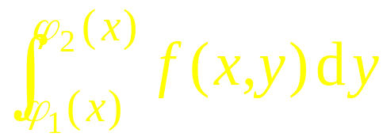




一、利用直角坐标计算二重积分
由曲顶柱体体积的计算可知,
若曲顶柱体
的底为D：
，则
若曲顶柱体的底为D：
，则
机动 目录 上页 下页 返回 结束

Slide 3

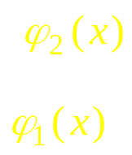

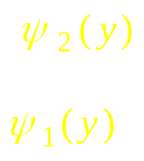


二重积分的计算是转化为：
对x, y 相继的两次定积分来实现的。
先对 y 后对 x 的二次积分
D：
称D为 X – 型区域
先对 x 后对 y 的二次积分
D：
称D为Y –型区域
机动 目录 上页 下页 返回 结束

Slide 4

说明: (1) 若积分区域既是X–型区域又是Y –型区域 ,
则有
为计算方便,可选择积分序, 必要时还可以交换积分序.
(2) 若积分域较复杂,可将它分成若干
X-型域或Y-型域 ,
则
机动 目录 上页 下页 返回 结束

Slide 5

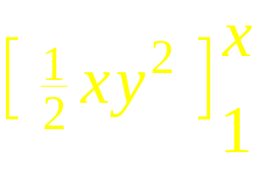
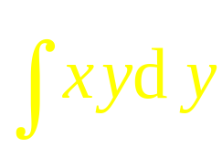



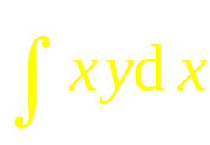
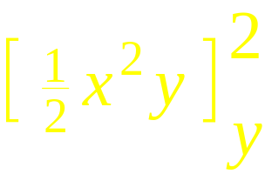


例1. 计算
其中D 是直线 y＝1,
x＝2, 及y＝x 所围的闭区域.
解法1. 将D看作X–型区域, 则
解法2. 将D看作Y–型区域, 则
机动 目录 上页 下页 返回 结束

Slide 6


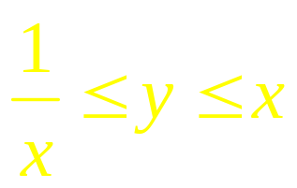
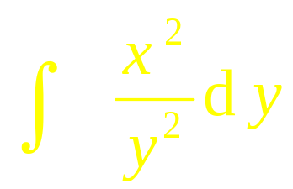




例2. 计算
其中D 是曲线
直线
及
所围成的闭区域.
解: 选择先对 y 后对 x 积分,
则
1
2
思考: 如果选择先对 x 后对 y 积分, 是什么形式
机动 目录 上页 下页 返回 结束

Slide 7
注意：
（1）二重积分的结果是一个常数
（2）外层积分限一定是常数限
（3）内层积分限可以是常数，
也可以是外层积分
积分变量的函数，
不能含有本重积分变量
（4）上限 > 下限
机动 目录 上页 下页 返回 结束

Slide 8



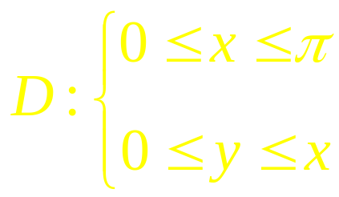


例3. 计算
解: 由被积函数可知,
先对 x 积分不行,
D 是直线
所围成的
闭区域.
说明: 有些二次积分为了积分方便, 还需交换积分顺序.
机动 目录 上页 下页 返回 结束

Slide 9


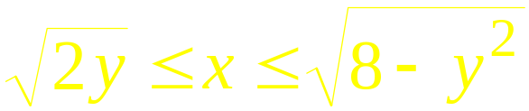
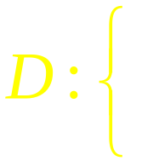

例4. 交换下列积分顺序
解: 积分域由两部分组成:
视为Y–型区域 , 则
机动 目录 上页 下页 返回 结束

Slide 10
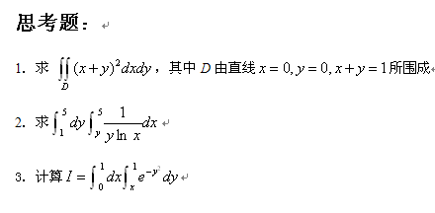

Slide 11
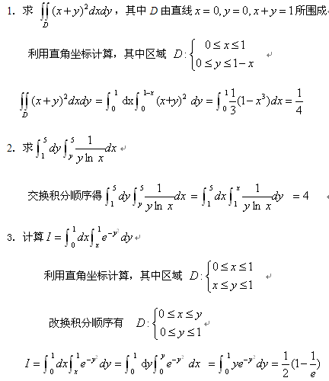

Slide 12
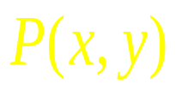
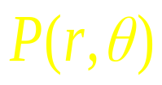





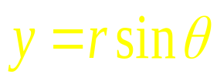
二、利用极坐标计算二重积分
1. 极坐标系
平面点 P
极坐标系与直角坐标系的一
般关系：
极坐标系下的基本曲线：
r = 常数
表示以原点为中心的圆
= 常数
表示从原点发出的射线
机动 目录 上页 下页 返回 结束

Slide 13


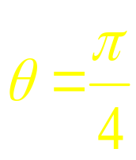
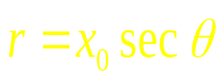
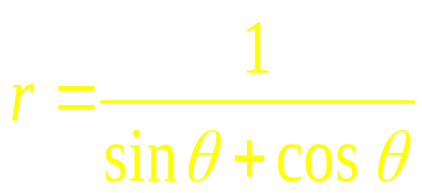
曲线的极坐标方程
直角坐标方程
曲线名称及图形
极坐标方程
圆
圆
直线
直线
直线
机动 目录 上页 下页 返回 结束

Slide 14

2. 利用极坐标计算二重积分
积分区域D 的处理
被积函数的处理
面积元素
的处理
机动 目录 上页 下页 返回 结束

Slide 15

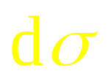
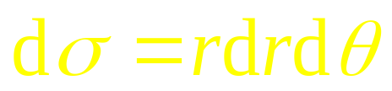

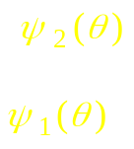
在极坐标系下, 用同心圆 r =常数
及射线 θ =常数, 分划区域D 为n 个
小区域
, 则小区域的面积
可近似看作矩形面积
机动 目录 上页 下页 返回 结束

Slide 16



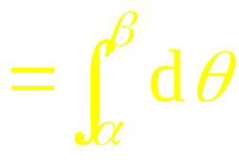




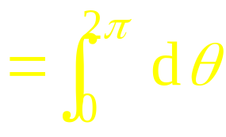
设
则
特别, 对
机动 目录 上页 下页 返回 结束

Slide 17



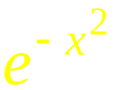
例5. 计算
其中
解: 在极坐标系下
故
原式
由于
的原函数不是初等函数 ,
故本题无法用直角
坐标计算.
机动 目录 上页 下页 返回 结束

Slide 18
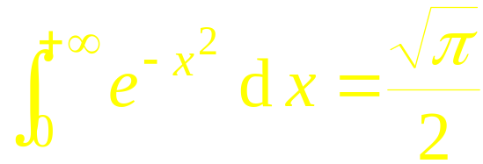





注:
利用例5可得到一个在概率论与数理统计及工程上
非常有用的反常积分公式
①
事实上, 当D 为 R² 时,
利用例5的结果, 得
故①式成立 .
机动 目录 上页 下页 返回 结束

Slide 19

当被积函数中含有因子
二重积分计算中坐标系的选取
、积分区域是圆域
或圆的一部分区域时，
这样的二重积分适合用极坐标
计算，否则应用直角坐标计算。
机动 目录 上页 下页 返回 结束

Slide 20
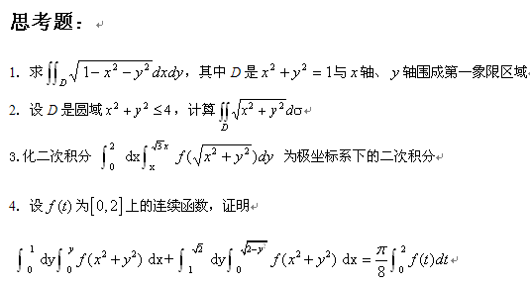

Slide 21
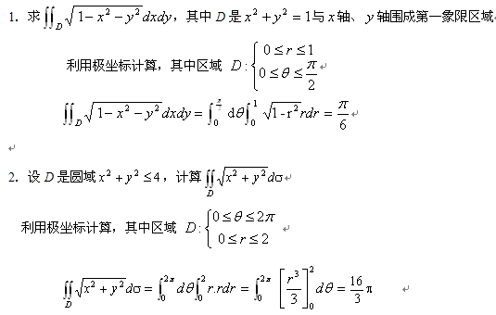

Slide 22
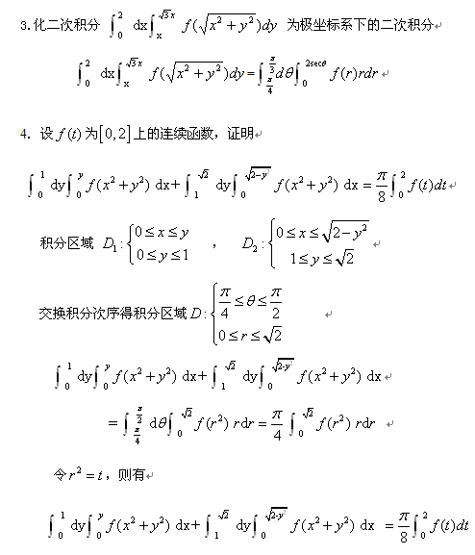

Slide 23


内容小结
(1) 二重积分化为累次积分的方法
直角坐标系情形 :
若积分区域为
则
若积分区域为
则
机动 目录 上页 下页 返回 结束

Slide 24




极坐标系情形: 若积分区域为
则
机动 目录 上页 下页 返回 结束

Slide 25
(3) 计算步骤及注意事项
• 画出积分域
• 选择坐标系
被积函数含
，积分域是圆或扇形
时应考虑用极坐标，否则用直角坐标
积分域分块要少
• 确定积分序
累次积好算为妙
图示法
• 写出积分限
不等式
机动 目录 上页 下页 返回 结束

Slide 26
作业：
P353 习题8.9 2（1）（4）
4 (1) (3)
10 (1) (3)
12 (1) (3)

